Slide 1
Дипломный проект: автоматизация технологического узла полимеризации сэвилена
Выполнил: Павлов Р. И.
Проверила: Коткова Н.А.

Slide 2
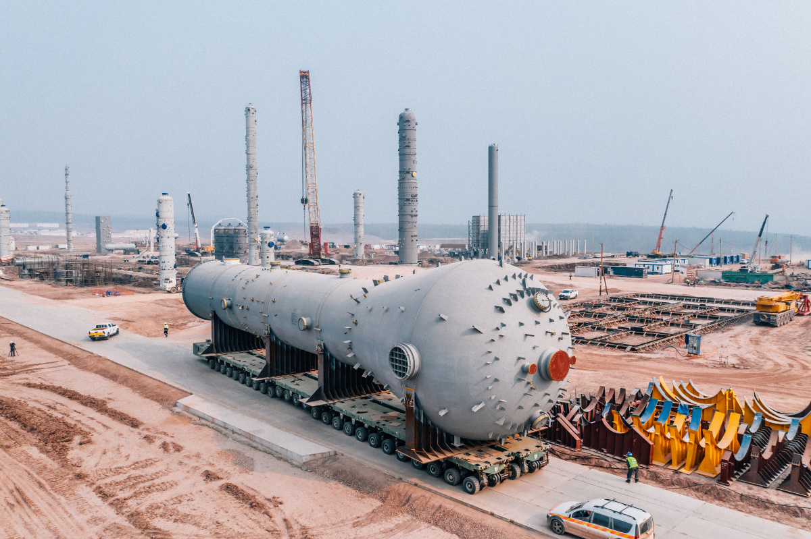
Содержание
ОПИСАНИЕ ТЕХНОЛОГИЧЕСКОГО ПРОЦЕССА
АВТОМАТИЧЕСКАЯ СХЕМА РЕГУЛИРОВАНИЯ
АНАЛИЗ УСТОЙЧИВОСТИ СИСТЕМЫ АВТОМАТИЧЕСКОГО РЕГУЛИРОВАНИЯ
РАСЧЕТ НАСТРОЕК РЕГУЛЯТОР
СХЕМА ШКАФА УПРАВЛЕНИЯ
БЕЗОПАСНОСТЬ И ЭКОЛОГИЧНОСТЬ ТЕХ.ПРОЦЕССА
ТЕХНИКО-ЭКОНОМИЧЕСКИЕ ПОКАЗАТЕЛИ

Slide 3
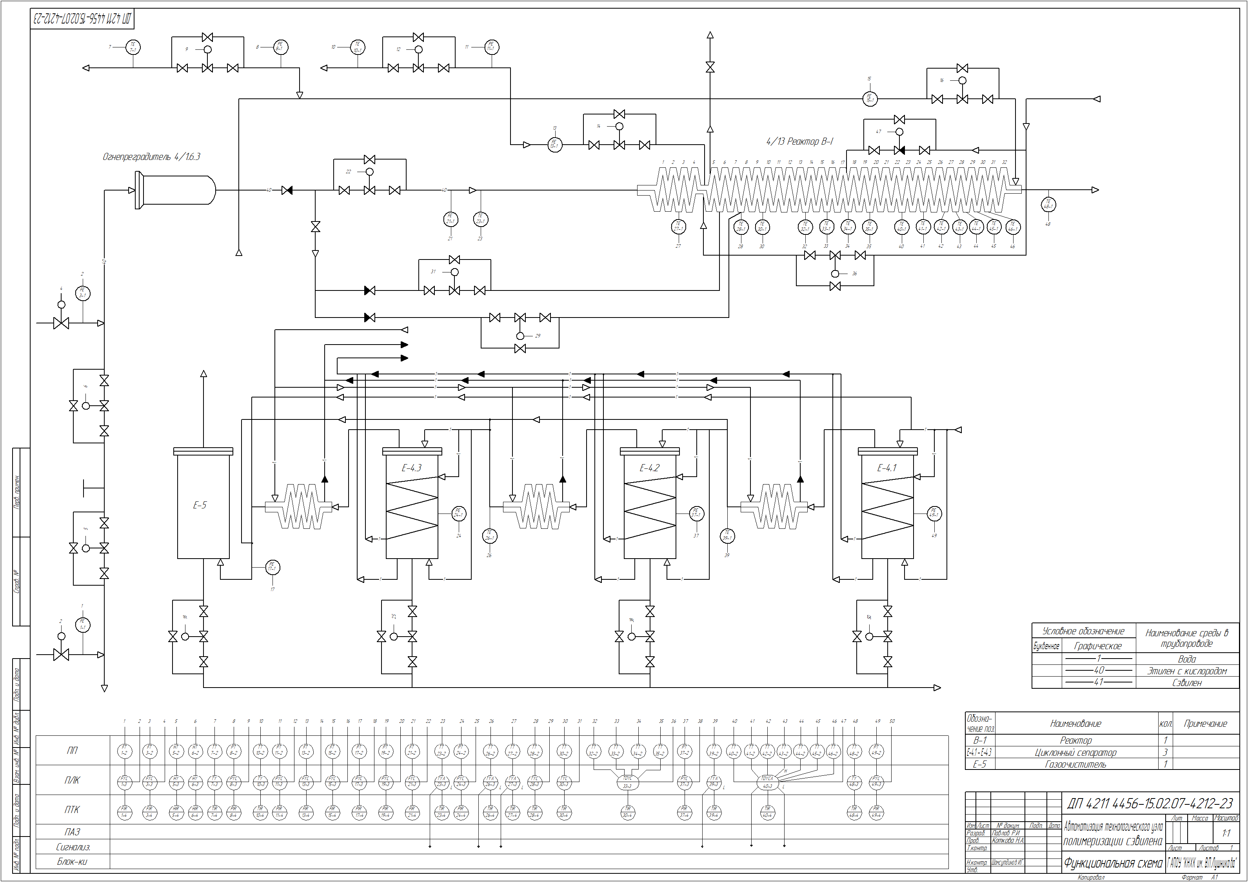
ОПИСАНИЕ ТЕХНОЛОГИЧЕСКОГО ПРОЦЕССА

Slide 4
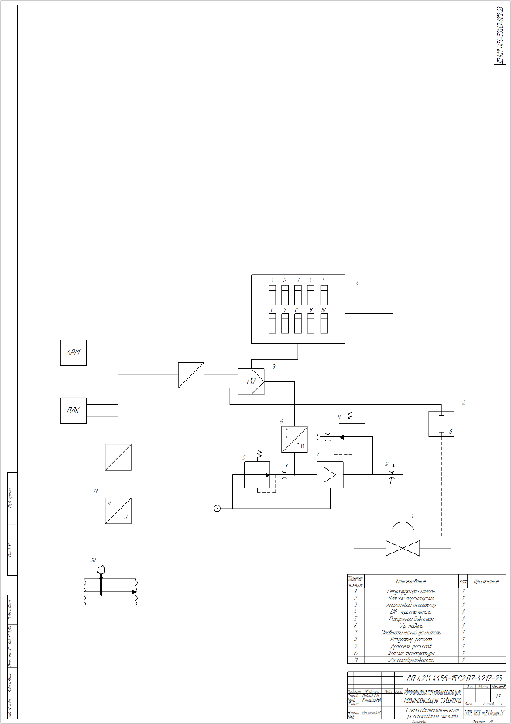
АВТОМАТИЧЕСКАЯ СХЕМА РЕГУЛИРОВАНИЯ

Slide 5
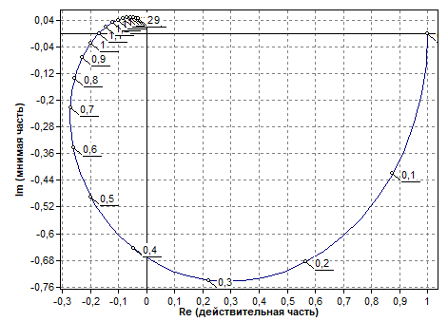
АНАЛИЗ УСТОЙЧИВОСТИ СИСТЕМЫ АВТОМАТИЧЕСКОГО РЕГУЛИРОВАНИЯ

Slide 6
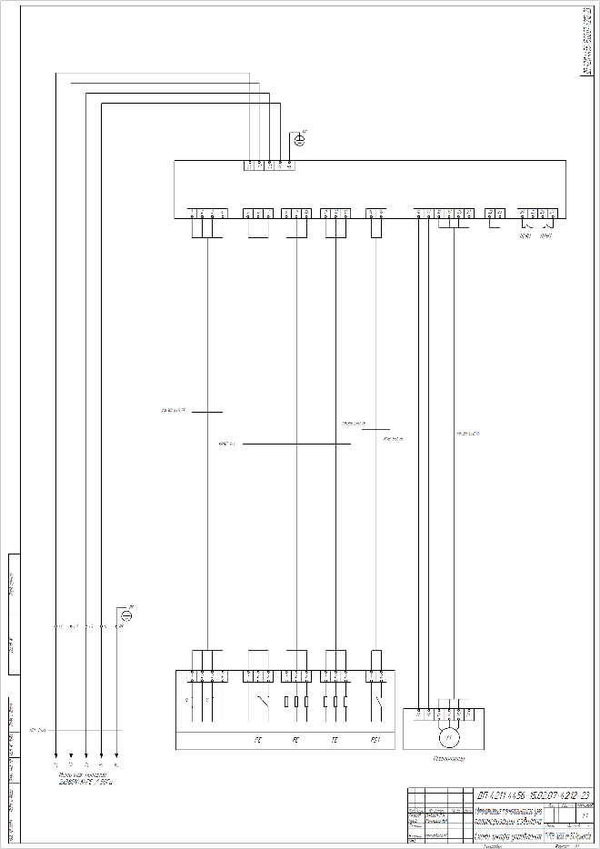
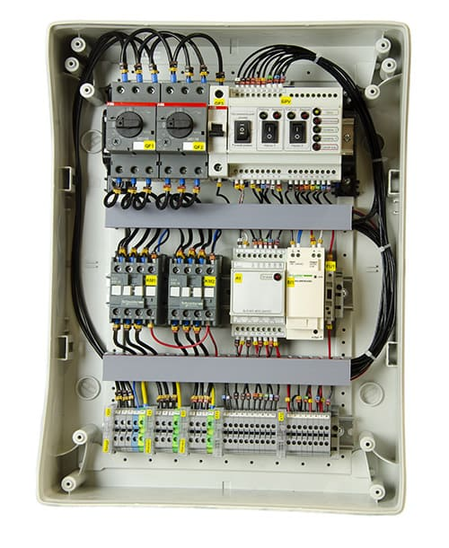
СХЕМА ШКАФА УПРАВЛЕНИЯ

Slide 7
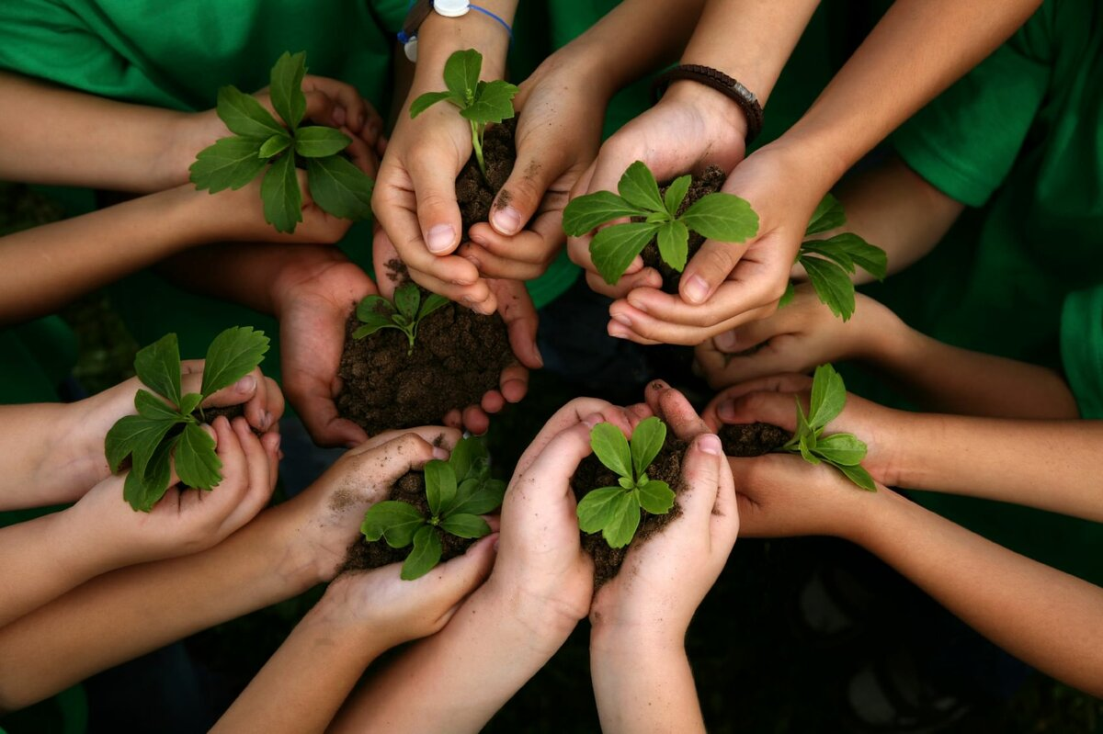
БЕЗОПАСНОСТЬ И ЭКОЛОГИЧНОСТЬ ТЕХ.ПРОЦЕССА

Slide 8

ТЕХНИКО-ЭКОНОМИЧЕСКИЕ ПОКАЗАТЕЛИ

Slide 9
Спасибо за просмотр!

